Slide 1
Looking up IP
030523313 - Network programming
Asst. Prof. Dr. Choopan Rattanapoka

Slide 2
ทบทวน OSI layer
Application
Presentation
โปรแกรม network
Session
Transport
TCP, UDP
Network
IP
Data Link
Ethernet
Physical
UTP
Notes:
UTP : Unshielded twisted pair

Slide 3
Ethernet Header
Preamble
Dst MAC
Src MAC
Type
Preamble (8 bytes)
Dst MAC : MAC address ของเครื่องปลายทาง (6 bytes)
Src MAC : MAC address ของเครื่องต้นทาง (6 bytes)
Type (2 bytes) : ใช้บอก protocol ของชั้น network
0x0800 Internet Protocol, Version 4 (IPv4)
0x0806 Address Resolution Protocol (ARP)
0x8035 Reverse Address Resolution Protocol (RARP)
0x8137 Novell IPX (alt)
0x86DD Internet Protocol, Version 6 (IPv6)

Slide 4
IP header
0
15
16
31
Version
IHL
TOS
Total Length
Identification
Flags
Fragment Offset
Time to Live
Protocol
Header checksum
Source IP address
Destination IP address
Options Padding
Data
.
.

Slide 5
TCP and UDP Header
0
15
16
31
Source Port
Destination Port
Sequence number
Acknowledgement number
TCP header
HL
reserved
Code
Window size
Checksum
Urgent pointer
Options
data
0
15
16
31
Source port
Destination port
UDP header
Length
Checksum
Data

Slide 6
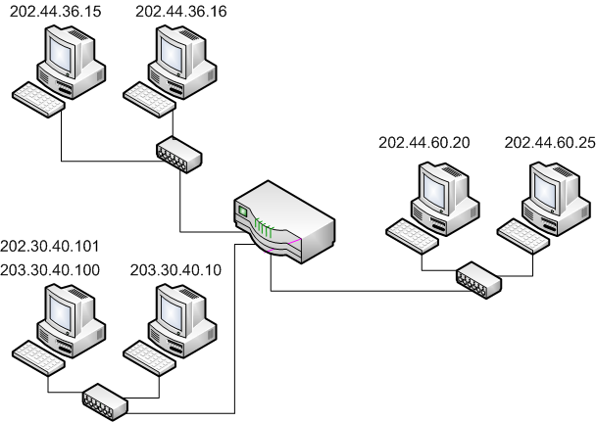
ตัวอย่างการส่งข้อมูลในระบบเครือข่าย
E
I
T
D
E
I
T
D
E
I
T
D
E
I
T
D
E
I
T
D

Slide 7
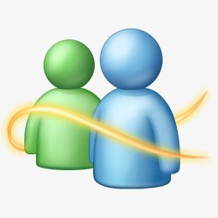





การใช้งานของพอร์ท
ดูที่หมายเลขพอร์ทของชั้น Transport เพื่อเลือกส่ง Application
TCP
Data

Slide 8
หมายเลขพอร์ท
Port จะเป็นจำนวนเต็มขนาด 16 bits (1-65535)
Port หมายเลข 1 – 1023 ถูกสงวนไว้เพื่อบริการของระบบ เรียกว่า “well-known ports”
ตัวอย่างของ Port 1-1023 ที่ถูกสงวนไว้เพื่อบริการต่างๆ เช่น
Port 20,21 : FTP (File Transfer Protocol)
Port 23 : Telnet
Port 25 : SMTP (Simple Mail Transfer Protocol)
Port 53 : Domain
Port 80 : HTTP (HyperText Transfer Protocol)
Port 110 : POP3 (Post Office Protocol version 3)
Well-known ports ถูกกำหนดไว้ในไฟล์
Windows -> C:\WINDOWS\system32\drivers\etc
Linux -> /etc/service

Slide 9
IP Address
IP Address เปรียบเสมือนเลขที่บ้านของเครื่องคอมพิวเตอร์
เมื่อมีการเชื่อมต่อกันระหว่างเครื่องจำเป็นต้องใช้หมายเลข IP เพื่อระบุตัวตน
ในทางปฎิบัติการจำหมายเลข IP เพื่อติดต่อไปเครื่องอื่นนั้นไม่สะดวก จึงมีบริการที่ชื่อ DNS (Domain name system) เข้ามาช่วย
DNS ทำหน้าที่แปลงจากชื่อ host ให้เป็น IP และแปลงจากหมายเลข IP ให้เป็นชื่อ host

Slide 10

การทำงานของ DNS
http://cit.kmutnb.ac.th
Name Server
Client (PC)
cit.kmutnb.ac.th
202.44.36.20
IP = 202.44.36.20

Slide 11
การหาหมายเลข IP ด้วยภาษา Java
จะใช้ class InetAddress ซึ่งมี static เมธอดคือ
public static InetAddress getByName(String hostname) throws UnknownHostException
คืน object ของ InetAddress ที่เก็บข้อมูลของ hostname
public static InetAddress[ ] getAllByName(String hostname) throws UnknownHostException
คืน array object ของ InetAddress ที่เก็บข้อมูลของ hostname
public static InetAddress getLocalHost( ) throws UnknownHostException
คืน object ของ InetAddress ที่เก็บข้อมูลของ localhost

Slide 12
InetAddress
ใน class InetAddress เองมีเมธอดที่ใช้ดึงข้อมูลออกมากคือ
public String getHostName()
ใช้สำหรับดึงชื่อ host
public byte[ ] getAddress()
ใช้สำหรับดึง IP address ซึ่งอยู่ในรูปของ byte array
public String getHostAddress()
ใช้สำหรับดึง IP address ในรูปของ String

Slide 13
ตัวอย่าง 1
import java.net.*;
public class TestInet {
public static void main(String[ ] args) {
try {
InetAddress ad = InetAddress.getByName(“ect.cit.kmutnb.ac.th”);
System.out.println(“IP = “ + ad.getHostAddress());
} catch (Exception e) {
e.printStackTrace();
}
}
}

Slide 14
ตัวอย่าง 2
import java.net.*;
public class TestInet2 {
public static void main(String[ ] args) {
try {
InetAddress[ ] ad =
InetAddress.getAllByName(“www.google.com”);
for(int i = 0; i < ad.length; i++) {
System.out.println(“IP = “ + ad[i].getHostAddress());
}
} catch (Exception e) {
e.printStackTrace();
}
}
}

Slide 15
ตัวอย่าง 3
import java.net.*;
public class TestInet2 {
public static void main(String[ ] args) {
try {
InetAddress ad = InetAddress.getLocalHost();
System.out.println(“Host = “ + ad.getHostName());
System.out.println(“IP = “ + ad.getHostAddress());
}
} catch (Exception e) {
e.printStackTrace();
}
}
}

Slide 16
ตัวอย่าง 4
import java.net.*;
public class TestInet {
public static void main(String[ ] args) {
try {
InetAddress ad = InetAddress.getByName(“202.44.32.13”);
System.out.println(“host = “ + ad.getHostName());
} catch (Exception e) {
e.printStackTrace();
}
}
}

Slide 17
Socket
Socket หรือ Socket Address หมายถึง คู่ของ IP Address กับ Port
เครื่องแต่ละเครื่องจะมี IP ไม่ซ้ำกัน
ในเครื่องหนึ่งเครื่องแต่ละ Application จะใช้พอร์ทไม่ซ้ำกัน
Socket เมื่อมองในแง่ของการเขียนโปรแกรม อาจมองได้ว่าเป็นท่อเชื่อมระหว่างเครื่อง 2 เครื่องที่จะติดต่อสื่อสารกัน

Slide 18
Class Socket
ในภาษา Java มี Class ชื่อ Socket เพื่อทำหน้าที่เชื่อมต่อเครื่องคอมพิวเตอร์เข้าด้วยกัน โดยใช้ TCP
Class Socket มี constructor อยู่หลายตัวแต่ตัวที่นิยมใช้คือ
public Socket(String host, int port) throws UnknownHostException, IOException
host ชื่อเครื่องหรือหมายเลข IP ของเครื่องปลายทาง
port หมายเลขพอร์ทของเครื่องปลายทาง
UnknownHostException ถ้า host ที่ใส่ไม่มีอยู่จริง
IOException เมื่อมีปัญหาในการเชื่อมต่อ

Slide 19
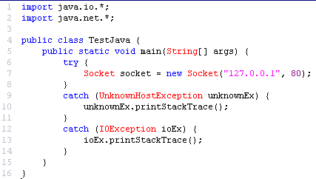
ตัวอย่างการเชื่อมต่อเครื่องปลายทาง

Slide 20
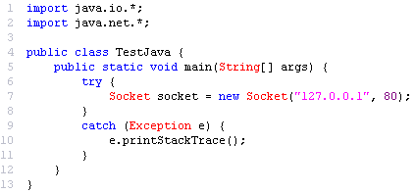
ดักจับ Exception

